Slide 1
UK Welcome Information Part One
International Operations

Slide 2
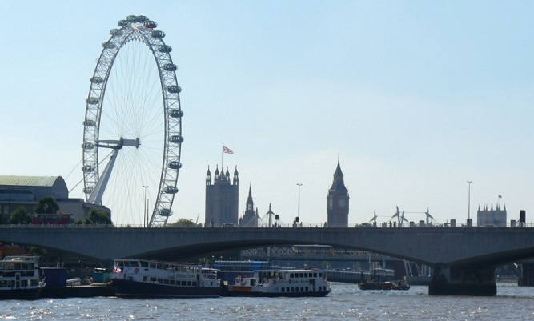
زندگی در بریتانیا
می دانیم اینجا هر چیز ها برای شما عجیب و با نوع احساس بیگانه خواهد بود و پرسشهای زیادی در مورد این کشور ایجاد خواهد کرد.
لینک زیر مخارج و قیمت جنس ها را در بریتانیا و افغانستان مقایسه می کند و شما انرا سودمند خواهید یافت:
می خواهید مخارج زیستن در بریتانیا و افغانستان را مقایسه کنید؟
https://www.mylifeelsewhere.com/cost-of-living/afghanistan/united-kingdom
مقایسه خرید مواد غذایی
https://www.trolley.co.uk/
اطلاعات و مساعدت موسسه خیریه صلیب سرخ بریتانیا https://www.redcross.org.uk/get-help/get-help-as-a-refugee
انجمن افغانستان و آسیای میانه
https://acaa.org.uk/our-services/
بریتانیا کشور چند فرهنگی است و به طور کلی به همه باورها و فرهنگ ها احترام می گذارد.
تنوع نژادی در جوامع بریتانیا فضای دوستانه و همدیگر پذیری را بوجود اورده و در امر ادغام در جامعه بریتانیا شما و خانواده تانرا یاری می رساند.

Slide 3
Life in the UK
The UK is a highly multicultural country and generally respectful of all beliefs and cultures.
The diversity of the communities will prove welcoming and friendly and help you and your families integrate into UK life.
We understand that everything will be and feel strange to you and you will have lots of questions about the country you have come to .
Below is the link to a comparison site so that gives you an idea of cost for items in the UK against those of Afghanistan and you may find useful :
Want to compare the cost of living in Afghanistan to the UK ?
https://www.mylifeelsewhere.com/cost-of-living/afghanistan/united-kingdom
Grocery shopping comparison
https://www.trolley.co.uk/
Help and information from the British Red Cross charity https://www.redcross.org.uk/get-help/get-help-as-a-refugee
Afghan & Central Asian Association https://acaa.org.uk/our-services/

Slide 4
آب و هوا
اغلبا گفته می شود که آب و هوای برتانیا منحصر به فرد است. اما چه چیزی آن را با سایر نقاط جهان متفاوت می سازد؟
اگر یک روز هوای بریتانیا خوش تان نیاید روز بعدی این شانس است که هوا خوشایند شود زیرا هوا همیشه در تغییر است.
در حالی که درجه حرارت نسبتاً ملایم است این جا چهار فصل متمایز وجود دارد، شما گاهی می توانید در اواسط ماه فبروری هوای گرم و در وسط ماه آگست یک روز بارانی سرد و یا هر دورا در یک روز تجربه کنید.
چه را شما باید بدانید
هنگام ورود به انگلستان این یک ایده خوبی است که یک (اپ) آب و هوا را بر روی تلفون موبایل خود پیاده کنید. داشتن چتری حتی اگر باران هم پیش بینی نشده باشد ایده خوبی است زیرا آب و هوا می تواند به سرعت تغییر کند.

Slide 5
Weather
It's often said that the UK's weather is unique. But what makes it so different from anywhere else?
Whatever you think of the British weather, if you don't like it one day there's always a good chance you might like it the next because it is so changeable. While temperatures are fairly mild and there are four distinct seasons, you can also have warm weather in the middle of February and freezing rain in the middle of August - or both in one day!
What you should know
It is a good idea to download a weather app onto your phone when you arrive in the UK. Carrying an umbrella with you (even if the forecast doesn’t expect rain) is a good idea as the weather can change very quickly.

Slide 6
اطلاعات مراقبت های صحی
دسترسی به مراقبت های صحی در بریتانیا
شعبات عاجل شفاخانه ها، کلینیک های محلی یا جی پی، دکتور دندان، کلینیک های عاجل، دوا خانه ها
اگر شما یا یکی از اعضای خانواده تان دچار حادثه یا بیماری ناگهانی شدید، باید به نزدیکترین بخش خدمات عاجل شفاخانه محل خود که برای همه رایگان است مراجعه کنید.
در حالت بیماری شدید به شماره 999 تماس بگیرید و آمبولانس بخواهید تا شما را به شفاخانه منتقل کند. این خدمات رایگان است و فقط باید در مواقع ضروری استفاده شود. اگر می توانید خود شما به نزدیک ترین بخش عاجل شفاخانه محلی مراجعه کنید.
اگر به کمک یا مشوره دکتور نیاز داشتید اما زندگی شما با خطر روبرو نیست به شماره 111 صحت عامه تماس بگیرید.
در کلینیک محلی (دکتور خانوادگی) که بریتانیا به نام جی پی معروف است، ثبت نام کنید.
دکتور جی پی که دوکتور خانوادگی است اولین مرجعی است که هنگام دسترسی به خدمات صحی به او مراجعه می کنید. دوکتوران خانوادگی بسیار ماهراند که در تمام بخش های صحت از قبیل سلامت کودک ، درمان بزرگ سالان و صحت روانی آموزش دیده اند.
پرستاران حرفه ای واجد شرایط وثبت شده اند که از بیماری های دوامدار چون بیماری شکر بصورت دوامدار در (جی پی) ها مراقبت می کنند. متخصصان دیگرچون دوا سازان و فیزیوتراپیست ها نیز با دکتوران خانوادگی کار می کنند.
مقامات محلی شهر یا ناحیه مربوط در اسرع وقت با شما در ثبت نام با دکتور محلی در نزدیکی محل سکونت تان کمک خواهند کرد. این کار حتی اگر بیمار هم نباشید انجام می شود.
در لینک پایین می توانید دریابید تا چگونه با داکتر خانوادگی ثبت نام کنید
https://www.nhs.uk/nhs-services/gps/how-to-register-with-a-gp-surgery/
ویبسایت عمومی صحت عامه:
https://www.nhs.uk/

Slide 7
Health Care information
Accessing health care in the UK
Hospitals ( A&E) , GP (Doctors ) surgeries , Dentist , Walk in surgeries , pharmacies ( chemist )
If you or a family member has an accident or a sudden serious illness you should go to your nearest hospital with an Accident and Emergency department which is free for everyone.
If it is an extreme emergency call 999 and ask for an ambulance to transport you to a hospital. This service is free of charge and should only be used in an emergency. If you are able to, you may also make your own way to the Accident and Emergency department.
If you urgently need medical help or advice but it’s not a life-threatening situation call NHS 111
Registering with a Doctor - a General Practitioner (GP)
A GP is the first doctor you will usually visit when accessing healthcare in the UK. GPs are highly skilled doctors who are trained in all aspects of general medicine e.g. child health, adult medicine and mental health. Practice nurses are qualified and registered nurses who usually run clinics for long-term conditions e.g. diabetes. Other healthcare professionals also work in GP practice, for example pharmacists and physiotherapists.
The Local authority will help you register with a GP surgery, also called a practice, near where you are living as soon as possible, even if you are not currently ill.
You can find out how to register with a GP surgery in the UK at: https://www.nhs.uk/nhs-services/gps/how-to-register-with-a-gp-surgery/
The main NHS ( National Health Service ) website
https://www.nhs.uk/

Slide 8
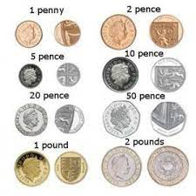
British Currency Notes & Coins

Slide 9
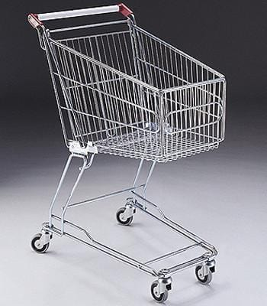
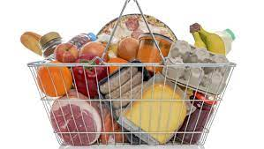
Useful Website links for UK supermarkets & grocers
https://www.sainsburys.co.uk/
https://www.aldi.co.uk/
https://www.lidl.co.uk/
https://www.tesco.com/
https://www.asda.com/
https://www.waitrose.com

Slide 10
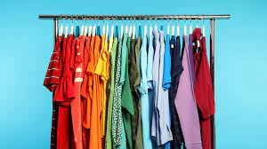
Shops where you can buy baby , children or adult clothes
https://www.primark.com/
https://www.tkmaxx.com/uk/en/
https://www.newlook.com/uk/
https://www.marksandspencer.com/
https://www.next.co.uk/
https://www2.hm.com/

Slide 11
حفاظت از خود ومتعلقات خود در شهر جدید
گشت و گذار بی خطر در لندن
قط تکسی های حامل جواز قانونی
مراقب باشید وقتی در بیرون از هیدفون یا گوشی استفاه می کنید از آگاهی از محیط اطراف شما کاسته می شود. وبی خبر می مانید.
در بریتانیا ، موتر ها در سمت چپ حرکت می کنند. برای عبور امن از جاده ها، از گذرگاه های تعیین شده استفاده کنید و فقط زمانی که مرد سبز رنگ نشان داده می شود از آن عبور کنید وبا توجه به علائم نشان دهنده "نگاه به راست" یا "نگاه به چپ" متوجه عراده جاتی که از جانب راست می ایند باشید.
حفاظت از خود در بار(می خانه) ها و رستورانت ها
اجناس دست داشته چون خریطه و بکس خود را دور از دید دیگران و با خیال راحت زیر میز نگه دارید.
نوشیدنی را از کسی که نمی شناسید قبول نکنید.
حین برگشت دوستان تان به خانه از رسیدنش به خانه با تلفن و یا پیامی اطمینان حاصل کنید. انها در مورد شما نیز این کار را انجام دهند.
متعلقات خودرا در امن نگهدارید
بکس دستی تان را جایی بدون مراقبت رها نکنید. این کار منجر به هشدار امنیتی خواهد شد.
بکس جیبی تان را در جیب که به بدن تان تماس دارد نگهدارید و پول زیاد با خود حمل نکنید.
وقتی صندوق های نقدی بانک ها یا کش ماشین ها را استفاده می کنید متوجه باشید تا کسی از عقب شانه شما نگاه نمی کند و دستگاه اتومات پرداخت پول دستکاری نشده است. صفحه کلید را که پین تانرا وارد می کنید بپوشانید تا هیچ کس نتواند شماره پین تانرا ببیند.
وقتی از تیلفون موبایل، موزیک ام پی تری، کمره و سایر ابزار تان استفاده نمی کنید انها را در جیب و یا بکس دستی تان نگهداشته و از دید دیگران دور نگهدارید.
سریال نمبر ابزار تان مانند تلفون، لپ تاپ و سایر وسایل الکترونیک را حفظ و یا در جایی بنویسید تا در صورت سرقت آنها شماره را درج راپور پولیس کنید.
از هتل تان بپرسید اگر اتاق شما دارای (سیف) بوده و یا اداره هوتل برای نگهداری اجناس امکانات و جای امن وسایل را داشته باشد.
وقتی دوباره به هتل میایید به دور و برتان با اعتماد به نفس ببینید و طوری باشید که با این شهر و جاده ها و ادرس ها اشنا هستید و احساس نابلدی از خود افاده ندهید.
شما مجبور نیستید که پاسپورت و یا کارت هویت افغانی تان را در بریتانیا با خود حمل کنید.
از هدف قرار گرفتن توسط کلاهبرداران آگاه باشید ، هنگام دریافت نامه از وکلای مهاجرت یا ایمیل های ناخواسته یا پیام های متنی و تلفونی محتاط باشید.
از فریبکاری کلاه برداران آگاه بوده و حین دریافت نامه های از ایمگریشن، وکیل مدافع و ایمیل های نا خواسته محتاط باشید.
اگر این بار اول شما درینجاست و یا قبلن هم در بریتانیا بوده اید در حفاظت از خود و متعلقات تان اقدامات لازم را باید در شهر نو تان انجام دهید.
برای معلومات در آینده به لینک زیر مراجعه کنید
http://www.npcc.police.uk/Home.aspx
https://www.met.police.uk/
Top Tip – watch out for mopeds – thieves are using these to grab mobile phones from people .

Slide 12
Staying safe and keeping your belongings safe in a new city
Safe Travel in London
Only use licenced taxis
Beware of wearing headphones – they reduce awareness of your surroundings
In the UK, cars drive on the left. To ensure you cross roads safely, only use designated crossings, only cross when the green man is showing and take note of the signs indicating "look right" or "look left" to spot any oncoming traffic
Staying Safe in Bars and Restaurants
Make sure you keep your property out of sight and safely under the table
Don't accept drinks from strangers
Check up on your friends by phone or text to make sure they got home safely and vice-versa
Keep Your Belongings Safe
Don't leave your bag unattended anywhere– this can lead to a security alert
Keep your purse or wallet close to your body and don't carry too much cash
When using a cashpoint, check that no one is looking over your shoulder and that the ATM hasn't been tampered with. Cover the keypad so no one else can see your PIN number
Keep your mobile phone, MP3 player, camera and other gadgets out of sight in your pocket or handbag when not in use
Record details of your electronic serial numbers (ESNs) in case of theft to be able to report them to the Police
Check with your hotel if your room has a safe or the hotel has a safe deposit facility
Looke confident and street wise when returning to your hotel.
You do n.ot need to carry your passport or Afghan ID around with you in the UK
Be aware of being targeted by scammers , be cautious when receiving letters from immigration lawyers or unsolicited emails or text messages .
Whether this will be your first time in the UK or if you have visited the UK before , there are measures you should be aware of to keep you and your belongings safe in the city.
For further information go to
http://www.npcc.police.uk/Home.aspx
https://www.met.police.uk/
Top Tip – watch out for mopeds – thieves are using these to grab mobile phones from people .

Slide 13
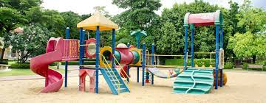
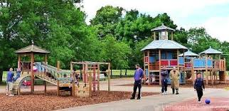
Things to do with Children
TV channels : Cbeebies , CBBC ,CITV
BBC Bite Size learning ot support school curriculum .Language can be changed ( top right) : https://www.bbc.co.uk/bitesize
BBC Bitesize Games for fun : https://www.bbc.co.uk/bitesize/collections/primary-games/1
https://www.visitlondon.com/things-to-do/budget-london/free-attractions-in-london

Slide 14
وسایل خانه، موبل و فرنیچر و اسباب بازی کودکان را از کجا باید خرید؟
تبلیغات آنلاین افرادی که از طریق ویبسات ها زیر وسایل شان را می فروشند
www.gumtree.com and www.ebay.com
موبل و فرنیچر رایگان از طریق این ویبسایت ها
www.freecycle.com and www.preloved.com
مغازه های خیریه اغلب موبل و فرنیچر اهدا شده خانه ها و اسباب بازی اهدایی کودکان را برای فروش تبلیغ می کنند
The British Heart Foundation’ website can be found here https://www.bhf.org.uk/shop/our-local-shops/furniture-and-electrical-shops
در فرشگاه های کتلاکی چون (آرگوز) تمام لوازم خانه به فروش می رسد. این فروشگاه شعبات متعددی در سراسر بریتانیا دارد
www.argos.com
‘IKEA’ is a large store selling homeware from towels to beds with showrooms where you can view the fitems for sale. They also offer delivery for large items for a charge www.ikea.com
اگر به موبل و فرنیچر و سایر ابزار برای خانه و فرزندان تان نیاز دارید در این جا چند پیشنهاد و جود دارد:
آنچه را که به خاطر داشته باشید
متوجه باشید که موبل و فرنیچری را که می خرید بزرگتر از در ورودی خانه و بلاکی که در آن زندگی می کنید نباشد.
برای انتقال و تحویل لوازم خریداری شده پول اضافی باید بپردازید.

Slide 15
Where to buy or find furniture and other household & baby items
Online advertisements from people selling on websites such as www.gumtree.com and www.ebay.com
Online free furniture and other items being given away on websites such as www.freecycle.com and www.preloved.com
Charity shops often advertise donated furniture, household and toys for sale. ‘The British Heart Foundation’ website can be found here https://www.bhf.org.uk/shop/our-local-shops/furniture-and-electrical-shops
Catalogue stores sellingall home items such as ‘Argos’ have many branches across the UK www.argos.com
‘IKEA’ is a large store selling homeware from towels to beds with showrooms where you can view the fitems for sale. They also offer delivery for large items for a charge www.ikea.com
If you need furniture , or additional items for your home for you or your children
Here are some suggestions
Things to remember
You will need to arrange delivery for the goods at an additional charge
Do check that any furniture purchased that it will be able to fit through the door ways to the building

Slide 16
نکات مفید
شما می توانید از نل تشناب هتل و یا خانه تان در بریتانیا آب بنوشید. لازم نیست همیشه آب بوتل بخرید.
در شرایط اضطراری جهت تماس با پولیس، اطفایه و امبولانس به شماره 999 زنگ بزنید. فقط در شرایط اضطراری.
اگر بیرون از منزل هستید و به کمک نیاز دارید به نزدیک ترین مغازه یا دکان رفته از شخصی طلب کمک کنید تا شما را به پولیس وصل کند .در خواست کمک از پولیس در برتانیا ضرور است.
هرگاه برای گشت و گذار بیرون می روید مطمین باشید که کجا می روید و اگر می خواستید روی موبایل چیزی را مرور کنید و یا به نقشه نگاه کنید وارد دکان و یا مغازه ای شده این کار را دور از ازدحام مردم را انجام دهید.
وقتی بیرون از خانه از تلفون موبایل تان استفاده می کنید متوجه دور و بر تان باشید. سعی کنید از موبایل تان در جای امن و آرام استفاده کنید.

Slide 17
Quick useful hints & tips
It's also absolutely fine to drink water from the hotel taps in the UK. You don't need to always purchase bottled water.
If you have an emergency in the UK, you dial 999 for the police, fire or ambulance service. This is only used in an emergency.
If you are out and about and you need help, do ask. Go into a shop and ask someone and it is absolutely fine to ask a policeman for help in the UK.
When moving around, try and look confident and that you know where you are going. If you need to stop and check something on your phone or look at a map, step into a shop doorway away from crowds of people.
When using your mobile phone outside be aware of your surroundings and use your phone in a quiet location if you can.

Slide 18
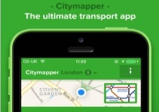
Useful apps to download
The Citymapper app simplifies public transport in London by providing up-to-the-minute information and multiple route options. Features include disruptions, offline maps, prices, taxi fares and even calorie burn counts
Tube Map London Underground is the award winning app that uses the official Transport for London (TfL) Tube map. Including all of the latest Tube map updates, the official TfL Night Tube map, real time travel information and a smart journey planner.
Wherever you are, and whatever your plans, you’re always prepared with the latest weather forecast from BBC Weather.
Find ATMs located around the world with your phone's GPS, by entering an address or an airport location, from wherever you happen to be.The MasterCard ATM Hunter makes it fast and easy for you to locate the closest ATM location. And because the ATM Hunter is location aware, there’s no need to input your address or current location, no matter where in the world you are.
The name says it all: Why plan? This app gives you a listing of things going on today, tomorrow and a little bit in the future, usually with great deals or discounts. Whatever you’re looking for in a night out, comedy, music, theatre, ice skating, ukulele meetups, chess boxing, they’ve got it. There’s even a ‘what are you into’ button to help you find exactly what would make your night tops.
Download BBC sport app for free to get all the current sport results and watch sport .
Discover the best things to do in your city and travel the world with Time Out, your trip planner and travel guide for local and worldwide use! Discover and explore new places to eat and drink in your city with curated lists of great restaurants, events, bars and things to do this weekend

